Slide 1

TOÁN 4
Tập 2
Tuần 20
Bài 57: Phân số bằng nhau Tiết 1

Slide 2



Slide 3

Chia lớp thành 3 nhóm. Mỗi nhóm được phát 3 băng giấy bằng nhau và tô màu theo yêu cầu.
Nhóm 1 chia băng giấy làm 2 phần bằng nhau.
Nhóm 2 chia băng giấy làm 4 phần bằng nhau.
Nhóm 3 chia băng giấy làm 8 phần bằng nhau.

Slide 4



Nhóm 1 tô màu $\frac{\text{1}}{\text{2}}$băng giấy thứ nhất.
Nhóm 2 tô màu $\frac{\text{2}}{\text{4}}$băng giấy thứ hai.
Nhóm 3 tô màu $\frac{\text{4}}{\text{8}}$băng giấy thứ ba.

Slide 5
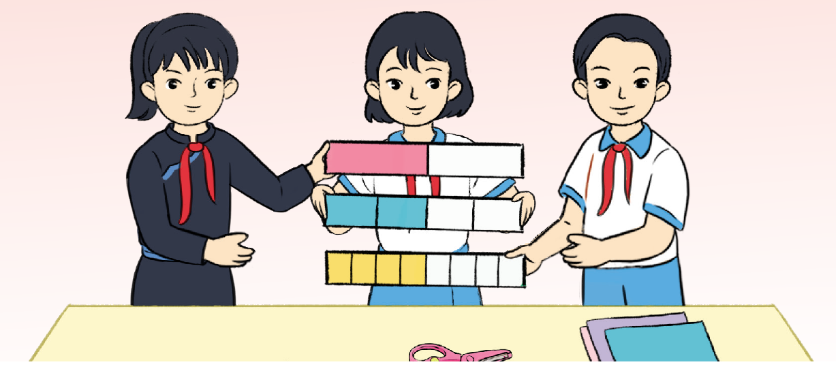

Slide 6


Slide 7


1
2
2
4
4
8
Nhận xét: Phần đã tô màu của các băng giấy đều bằng nhau.
Ta nói các phân số $\frac{\text{1}}{\text{2}}$ , $\frac{\text{2}}{\text{4}}$ và $\frac{\text{4}}{\text{8}}$ là các phân số bằng nhau.

Slide 8
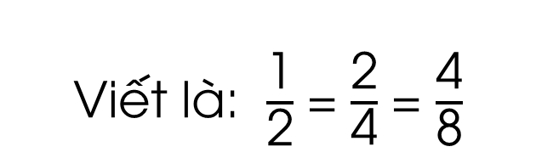

Các phân số $\frac{\text{1}}{\text{2}}$ , $\frac{\text{2}}{\text{4}}$ và $\frac{\text{4}}{\text{8}}$ có tử số và mẫu số khác nhau nhưng có giá trị bằng nhau. Ta gọi các phân số đó là các phân số bằng nhau.
Viết là: $\frac{\text{1}}{\text{2}}$ = $\frac{\text{2}}{\text{4}}$ = $\frac{\text{4}}{\text{8}}$

Slide 9


Slide 10


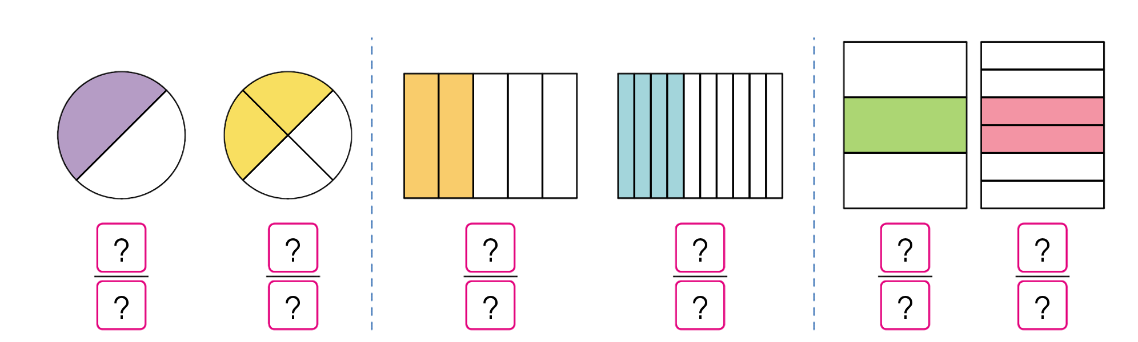
HOẠT ĐỘNG CẶP ĐÔI
01
a) Quan sát hình vẽ, nêu các cặp phân số bằng nhau:
1
2
2
4
1
2
2
4
5
10
3
6

Slide 11
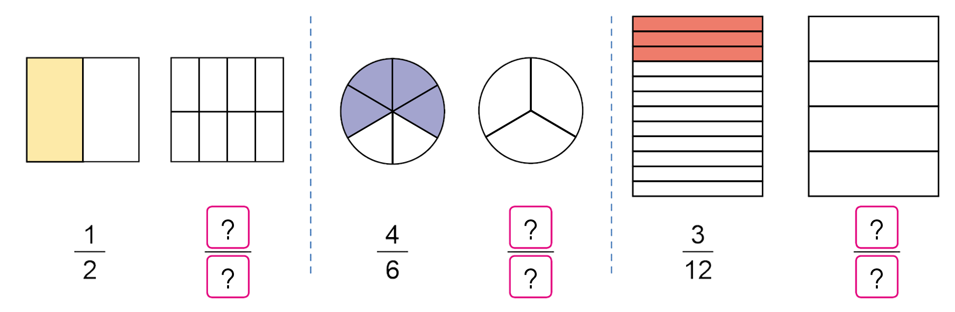
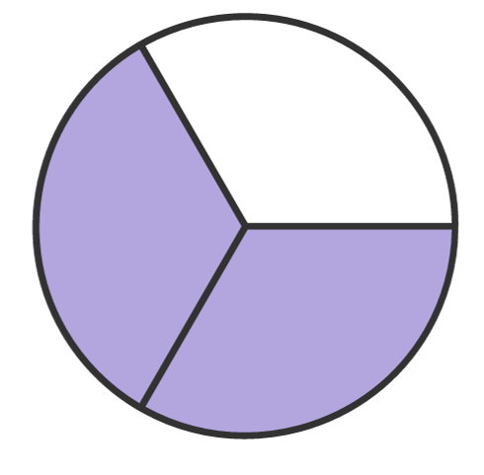
HOẠT ĐỘNG CẶP ĐÔI
01
b) Chỉ ra phần cần tô màu để có cặp phân số bằng nhau:
4
2
1
8
3
2

Slide 12

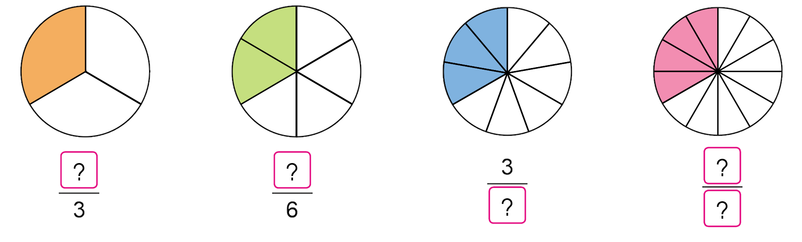

02
Quan sát hình vẽ, nêu số thích hợp trong ô
1
2
4
9
12
$\frac{\text{1}}{\text{3}}$ $=$ $\frac{\text{2}}{\text{6}}$ $=$ $\frac{\text{3}}{\text{9}}=\frac{\text{4}}{\text{12}}$

Slide 13

Qua bài học hôm nay, em học được những kiến thức gì?

Slide 14


Slide 15


Ôn tập kiến thức đã học
Hoàn thành bài tập trong VBT
Đọc và chuẩn bị trước Bài 57: Phân số
bằng nhau – Tiết 2

Slide 16


Slide 17



Để kết nối cộng đồng giáo viên và nhận thêm nhiều tài liệu giảng dạy,
mời quý thầy cô tham gia Group Facebook
theo đường link:
Hoc10 – Đồng hành cùng giáo viên tiểu học
Hoặc truy cập qua QR code

